Slide 1
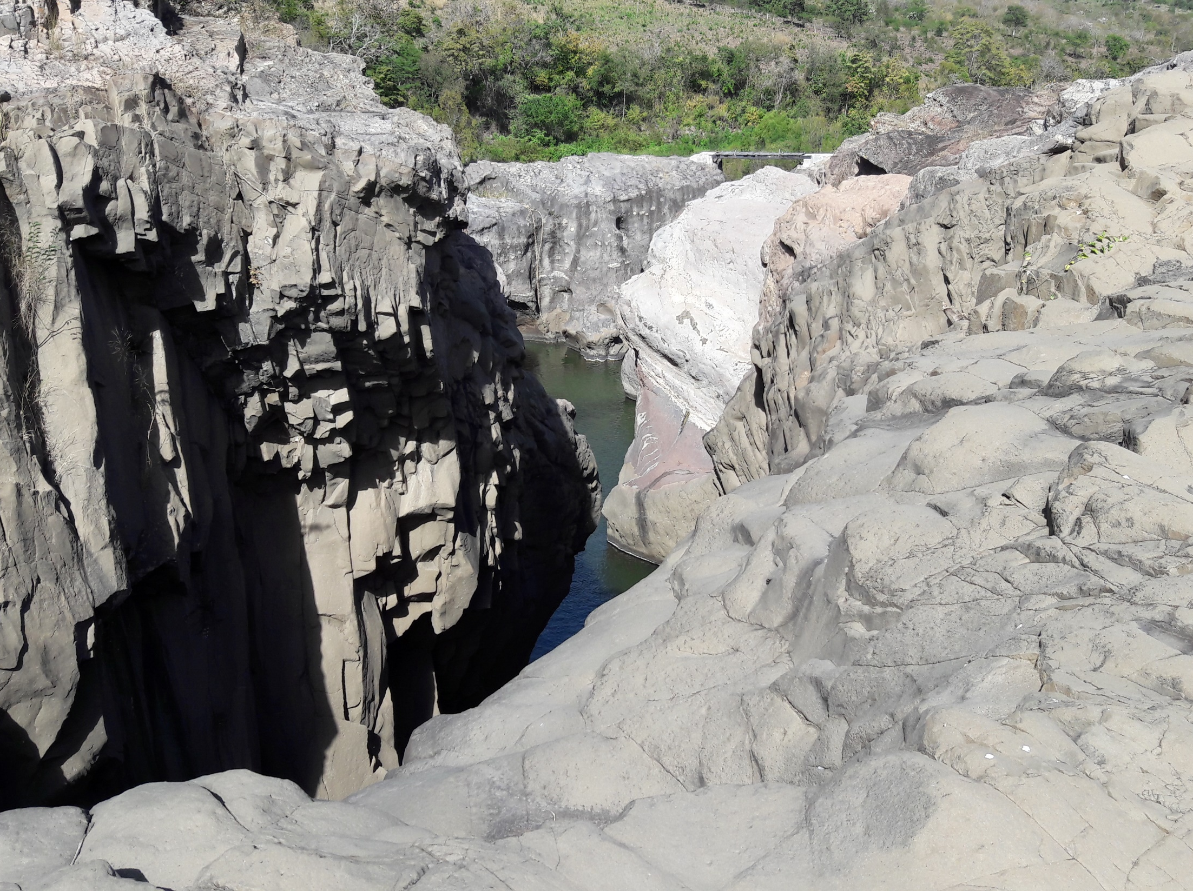
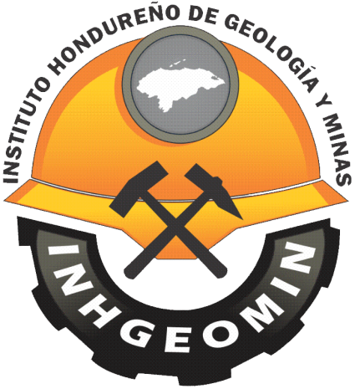
“El rol de los Geo-parques en la educación y generación de conocimiento Geo científico" Honduras se abre hacia el Turismo Geológico.
INSTITUTO HONDUREÑO
DE GEOLOGÍA Y MINAS

Slide 2
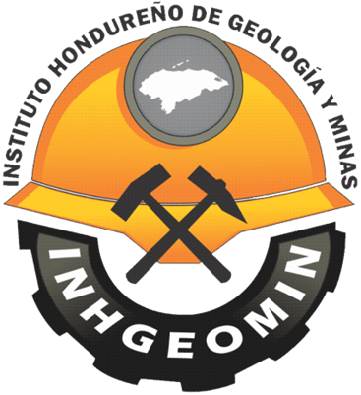
Geo-Parques:
Un Geoparque es un territorio que incluye un patrimonio geológico particular y una estrategia de desarrollo territorial sostenible apoyada en un programa de promoción del desarrollo. Características:
Límites bien definidos y extensión para un verdadero desarrollo económico.
Lugares geológicos de importancia en términos de su valor científico, rareza, valor estético o educativo.
La mayoría de lugares relevantes del territorio de un Geoparque deben formar parte de su patrimonio geológico, aunque también pueden tener un interés arqueológico, ecológico, histórico o cultural. (carta de principios de la Red de Geoparques).

Slide 3
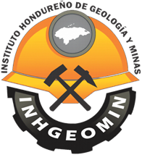
Funciones de Unidad de Investigación del INHGEOMIN
Realizar estudios regionales de manera sistemática y con metodología moderna de la geología básica del País.
Elaborar, publicar y actualizar la carta geológica del País
Generar, sistematizar, focalizar y administrar la información geológica en todo el territorio nacional.
Generar un mayor conocimiento sobre los recursos naturales y peligros geológicos del territorio Nacional.
Otras que asigne la Dirección Ejecutiva.

Slide 4
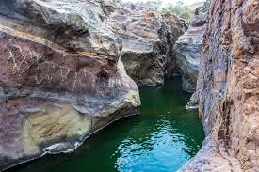
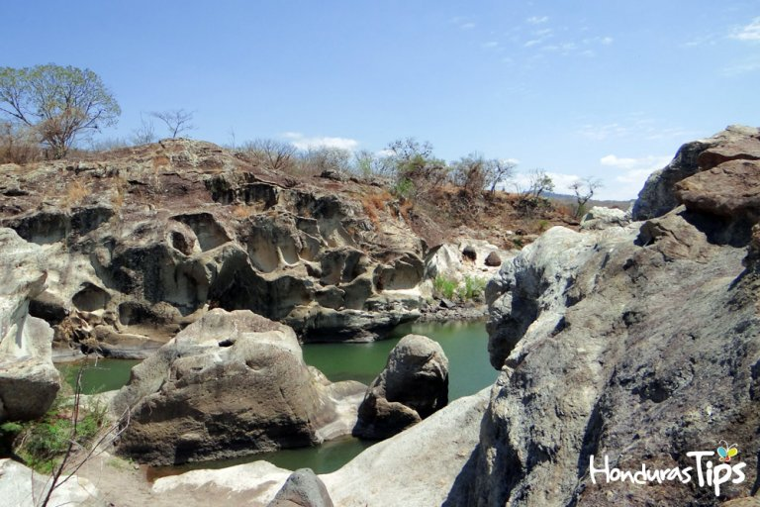
HONDURAS Y GEO-PARQUES:
Actualmente nos encontramos trabajando en determinar las acciones a nivel de Dirección necesaria para introducir el tema a Nivel de estado (Marca País, Instituto de Turismo, etc. Actores claves)
Evaluación técnica del Potencial de Honduras en el tema de GEO-PARQUES.

Slide 5
Cañón Caulato, Municipio de San Marcos de Colon en el Departamento de Choluteca, Honduras.

Slide 6
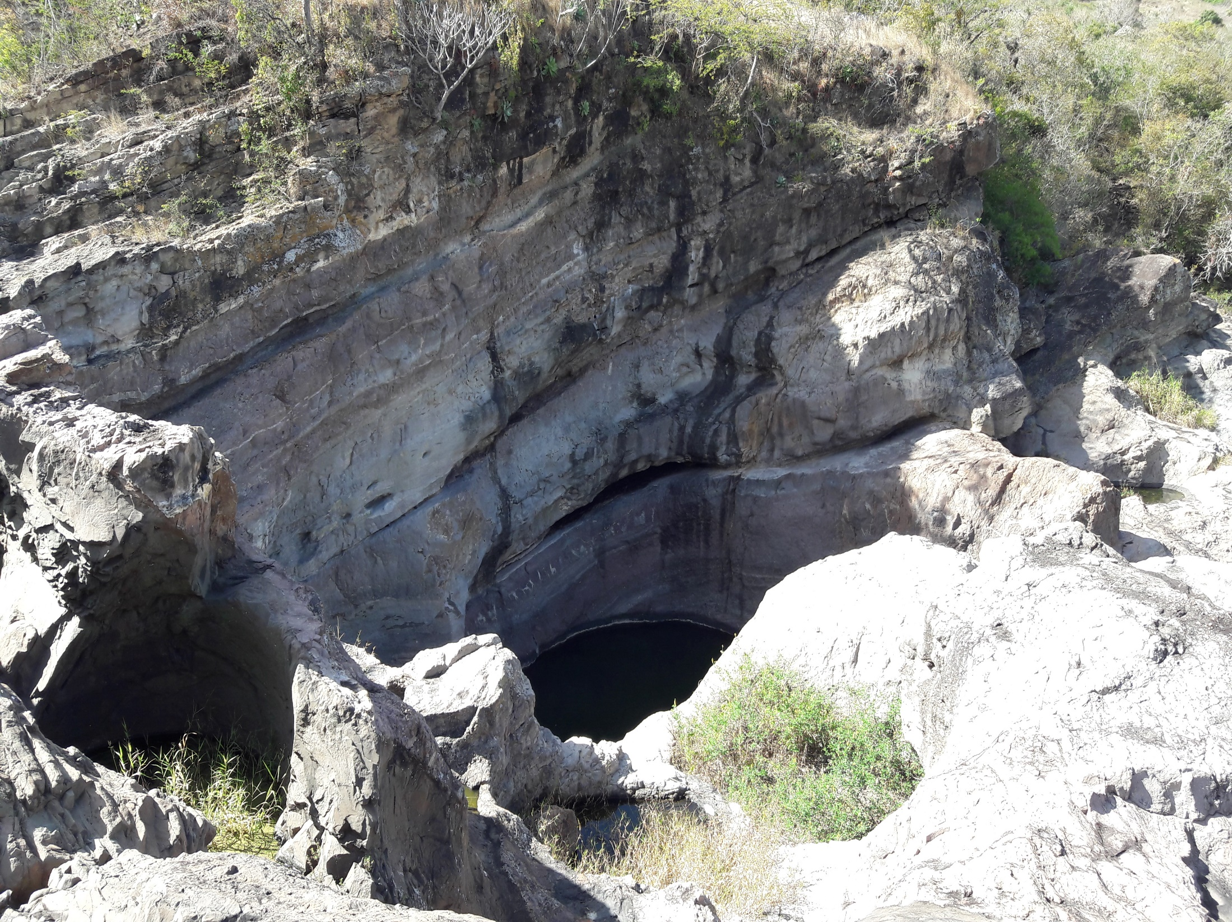

Slide 7
Estructura de Domos producto de actividad volcánica crateres_confibsig-rafaelCORRALES.pdf

Slide 8
GEO-TURISMO

Slide 10
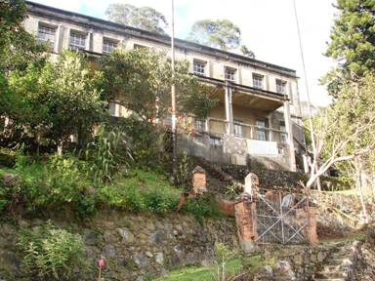
Primer consulado de Estados Unidos en Honduras

Slide 12
Minería para una Vida Mejor!
INSTITUTO HONDUREÑO
DE GEOLOGÍA Y MINAS

